Slide 1
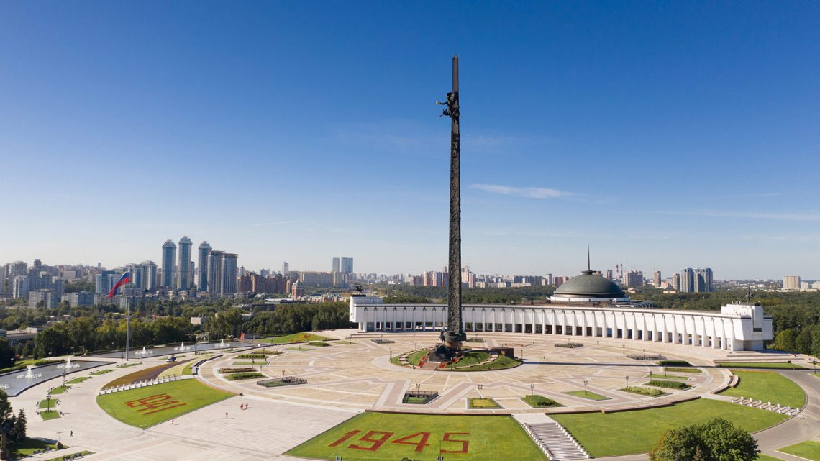
Мемориалы героям
Великой Отечественной войны в России

Slide 2

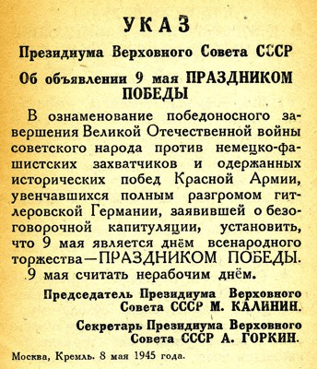
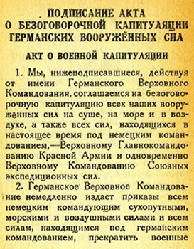
Акт о военной капитуляции

Slide 3
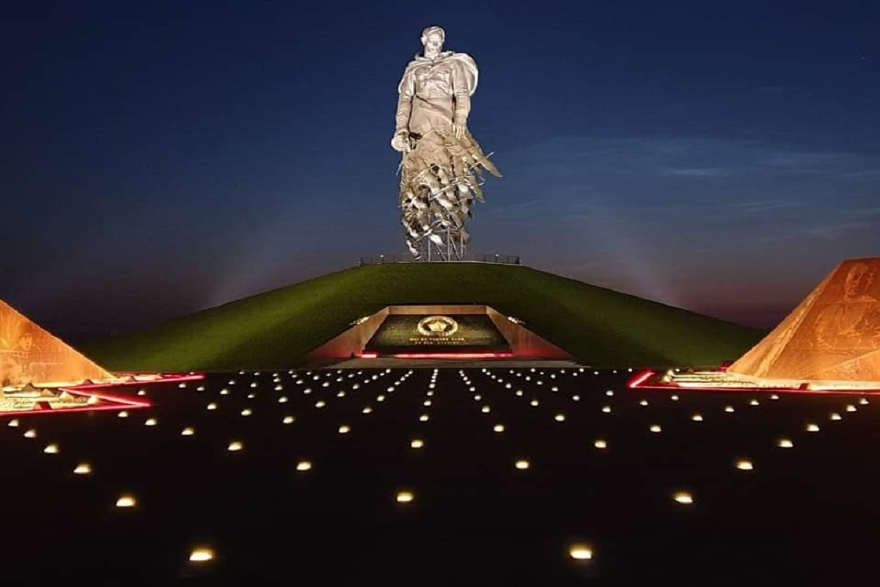
РЖЕВ МЕМОРИАЛ СОВЕТСКОМУ СОЛДАТУ
Notes:
РЖЕВ МЕМОРИАЛ СОВЕТСКОМУ СОЛДАТУ

Slide 4
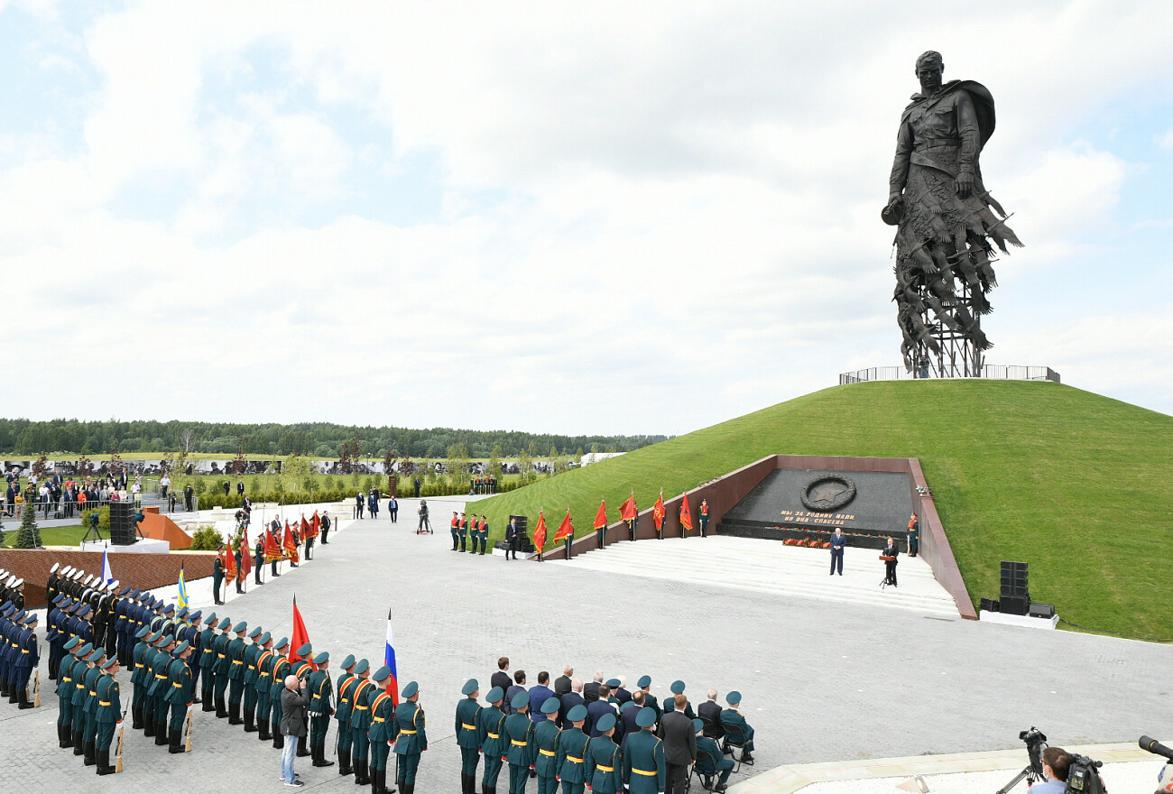
РЖЕВ МЕМОРИАЛ СОВЕТСКОМУ СОЛДАТУ

Slide 5
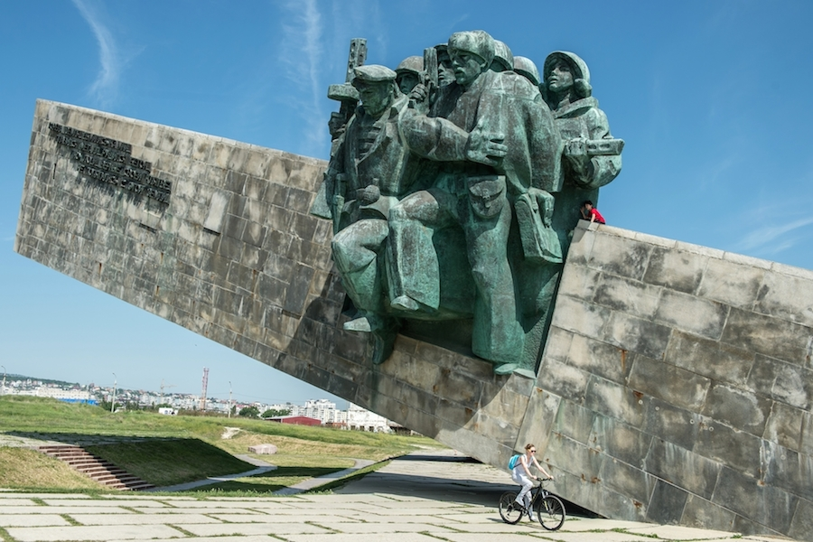
ГОРОД ГЕРОЙ НОВОРОССИЙСК. МЕМОРИАЛЬНЫЙ КОМПЛЕКС МАЛАЯ ЗЕМЛЯ

Slide 6
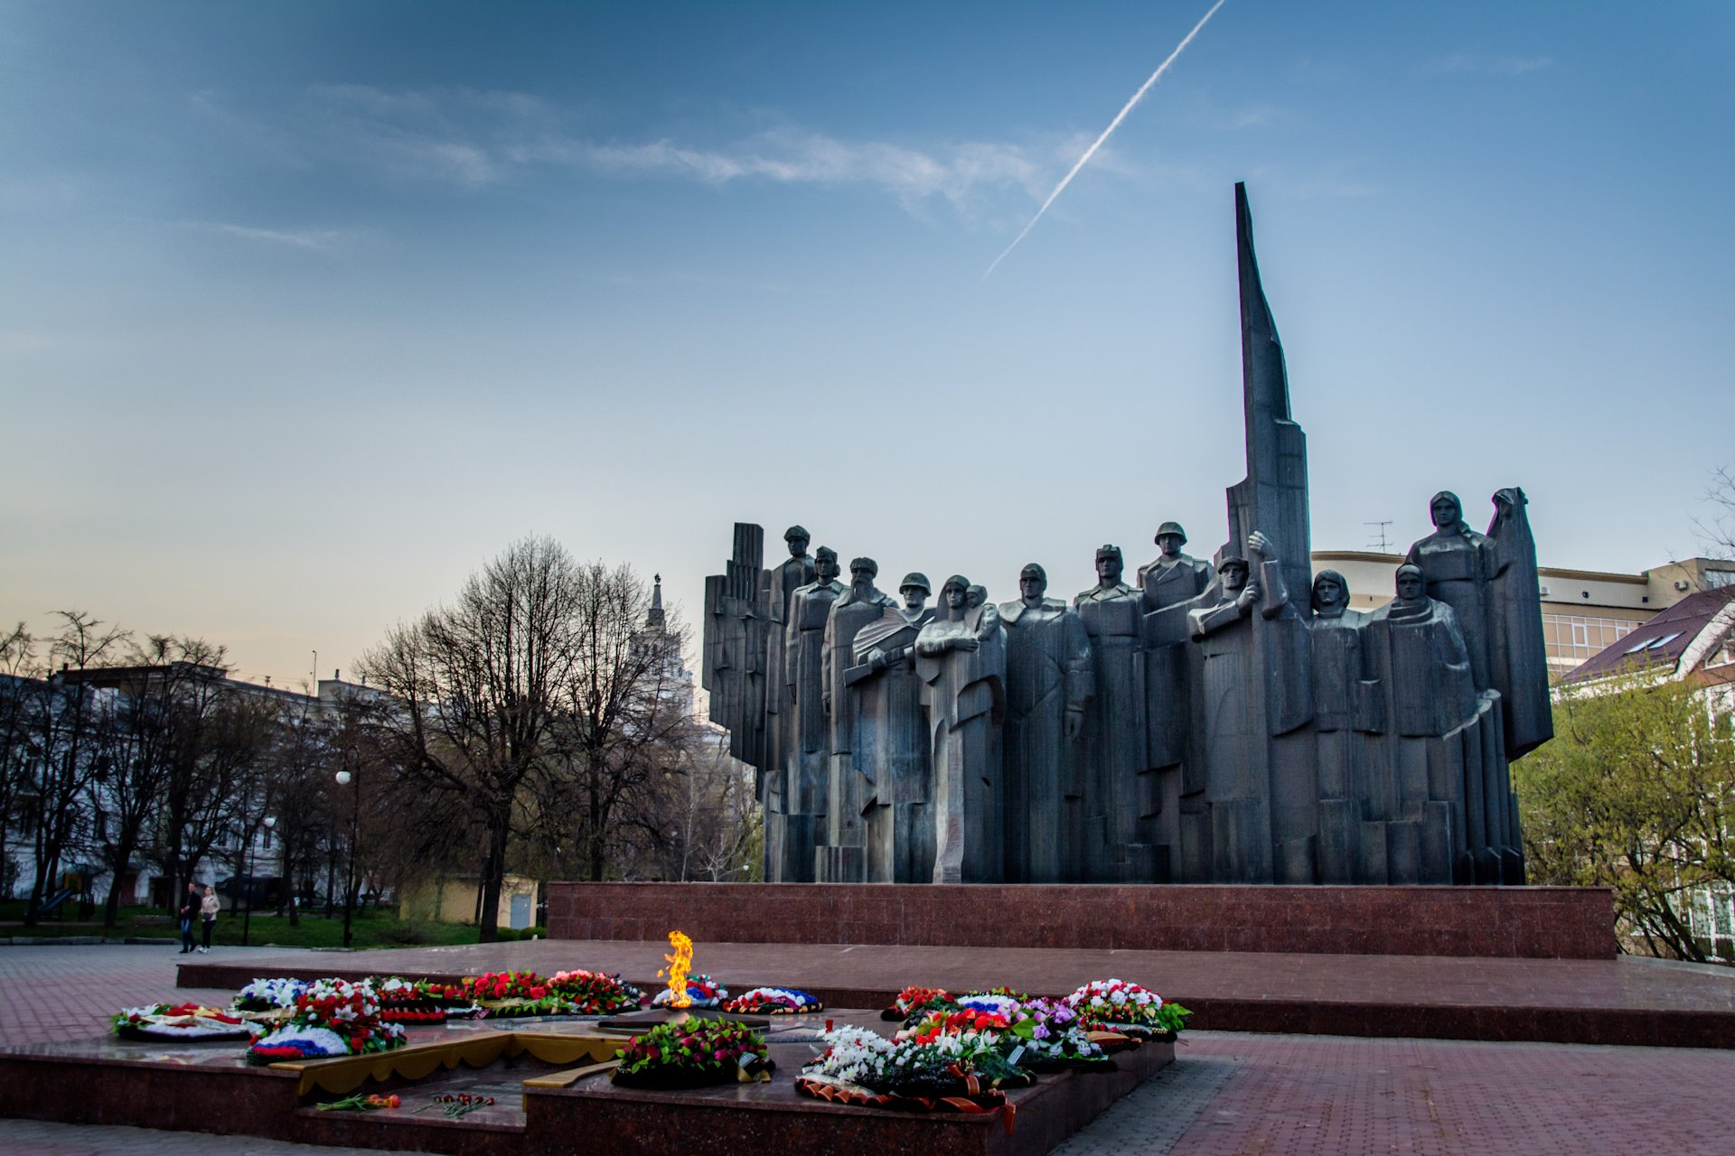
СТЕЛЛА НА ПЛОЩАДИ ПОБЕДЫ.ВОРОНЕЖ
Notes:
СТЕЛЛА НА ПЛОЩАДИ ПОБЕДЫ.ВОРОНЕЖ

Slide 7
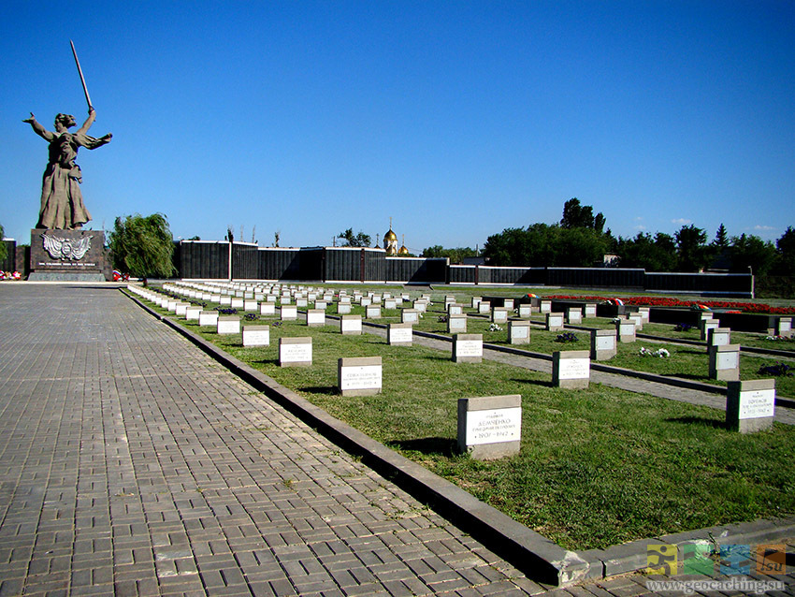
МЕМОРИАЛЬНОЕ КЛАДБИЩЕ НА МАМАЕВОМ КУРГАНЕ
Notes:
МЕМОРИАЛЬНОЕ КЛАДБИЩЕ НА МАМАЕВОМ КУРГАНЕ

Slide 8
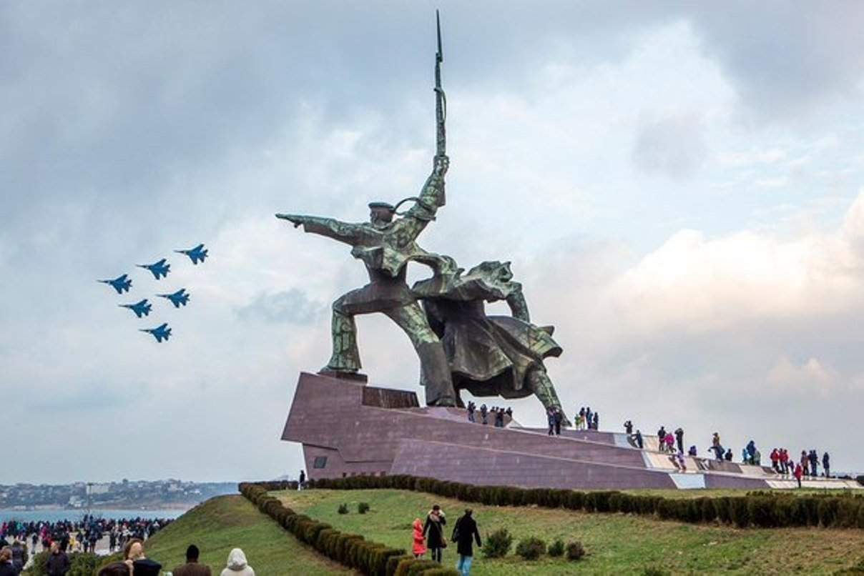
ПАМЯТНИК ЗАЩИТНИКАМ СЕВАСТОПОЛЯ
Notes:
ПАМЯТНИК ЗАЩИТНИКАМ СЕВАСТОПОЛЯ

Slide 9
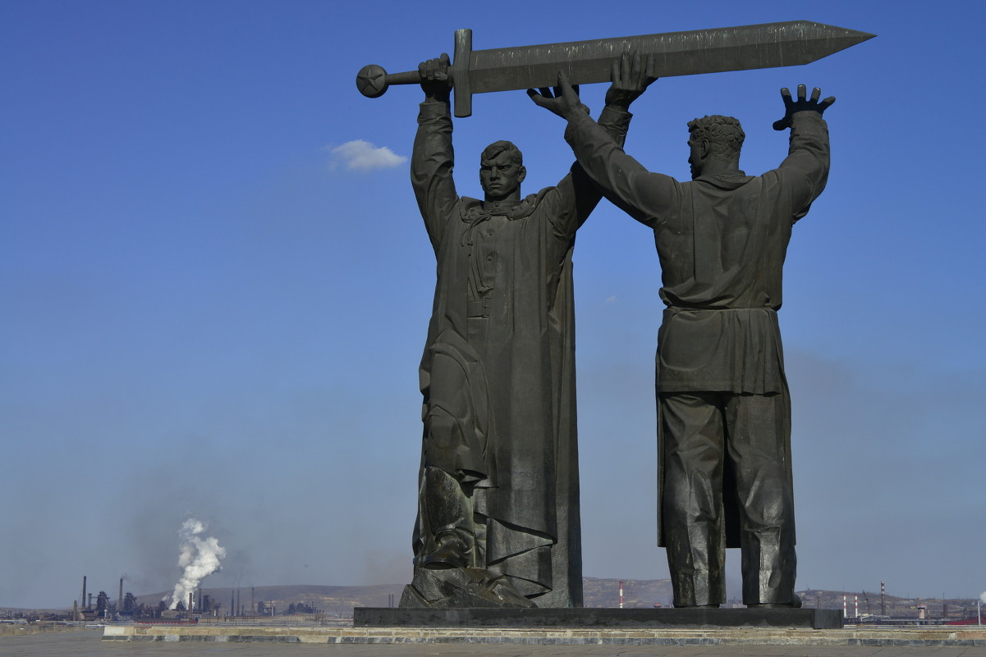
ПАМЯТНИК МЕЧ ПОБЕДЫ В МАГНИТОГОРСКЕ
Notes:
ПАМЯТНИК МЕЧ ПОБЕДЫ В МАГНИТОГОРСКЕ

Slide 10
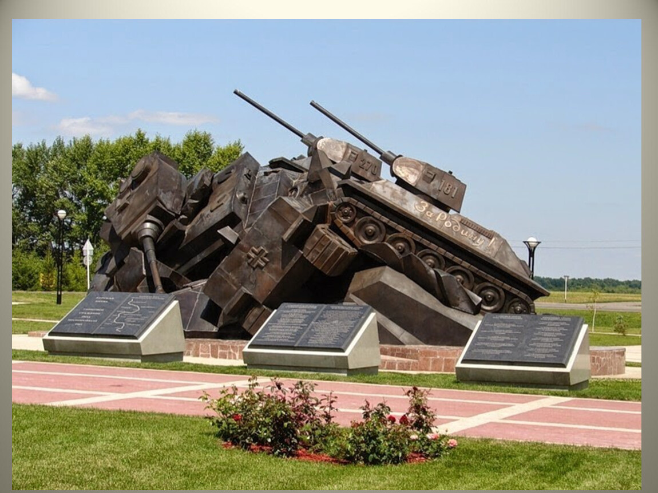
ПАМЯТНИК НА КУРСКОЙ ДУГЕ
Notes:
ПАМЯТНИК НА КУРСКОЙ ДУГЕ

Slide 11
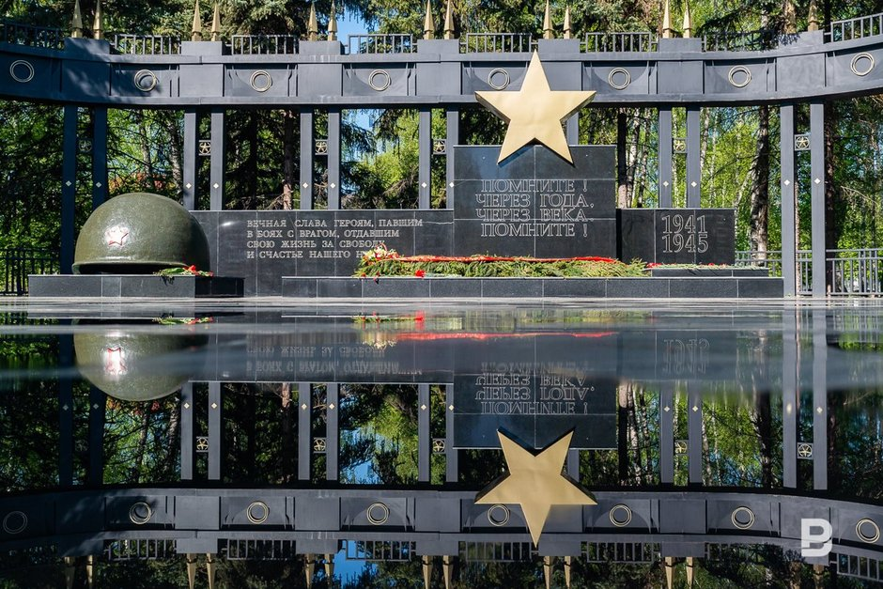
МЕМОРИАЛ. ПАРК УРИЦКОГО В КАЗАНИ
Notes:
МЕМОРИАЛ. ПАРК УРИЦКОГО В КАЗАНИ

Slide 12
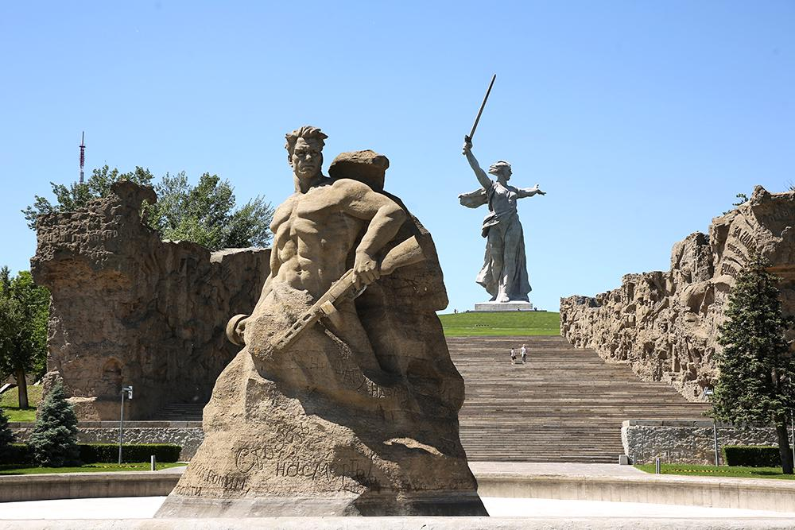
ВОЛГОГРАД. МАМАЕВ КУРГАН. РОДИНА МАТЬ
Notes:
ВОЛГОГРАД.МАМАЕВ КУРГАН.РОДИНА МАТЬ

Slide 13
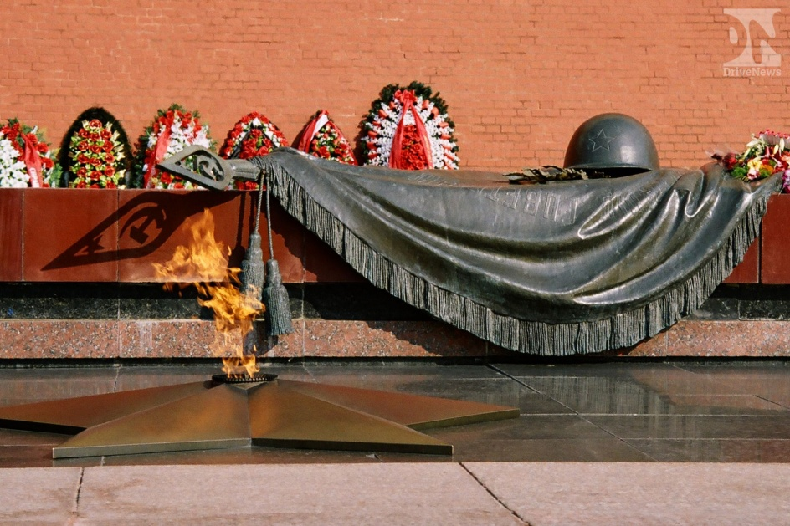
ПАМЯТНИК НЕИЗВЕСТНОМУ СОЛДАТУ В МОСКВЕ
Notes:
ПАМЯТНИК НЕИЗВЕСТНОМУ СОЛДАТУ В МОСКВЕ

Slide 14
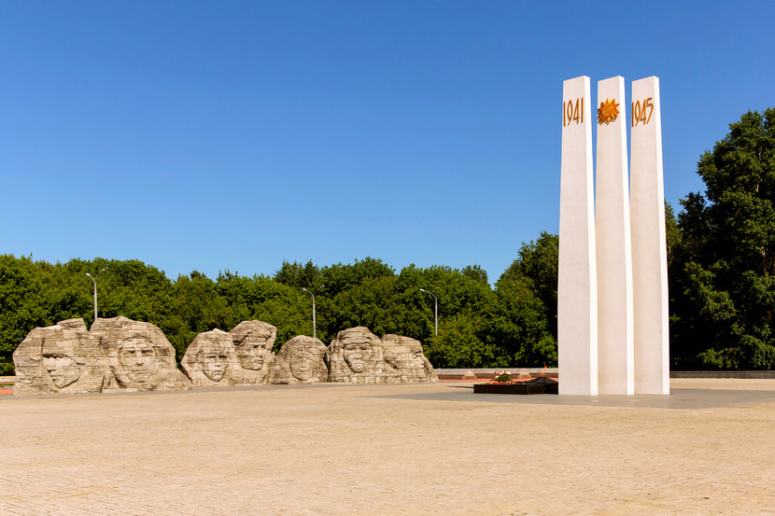
Комсомольчанам, павшим в боях за Родину
в суровые годы Великой Отечественной войны
Notes:
Комсомольчанам, павшим в боях за Родину в суровые годы Великой Отечественной войны

Slide 15
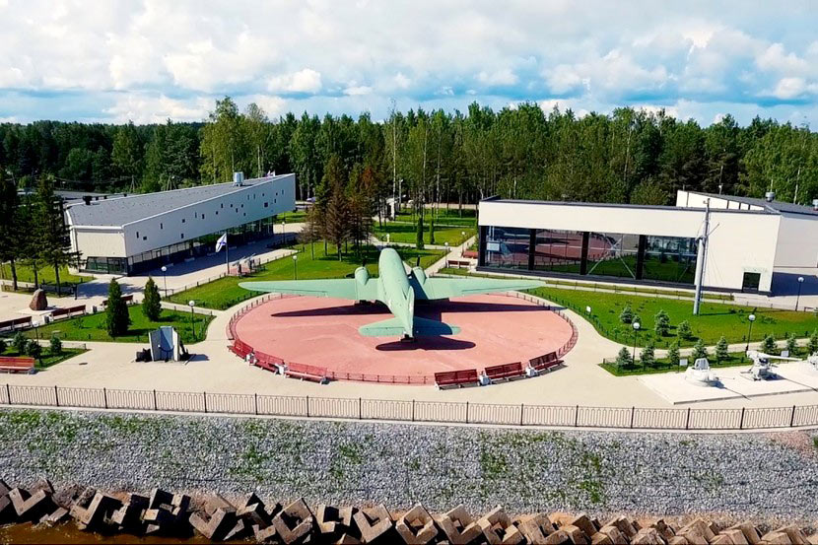
Музейно-мемориальный комплекс «Дорога жизни»
на станции Ладожское Озеро
Notes:
Музейно-мемориальный комплекс «Дорога жизни» на станции Ладожское Озеро

Slide 16
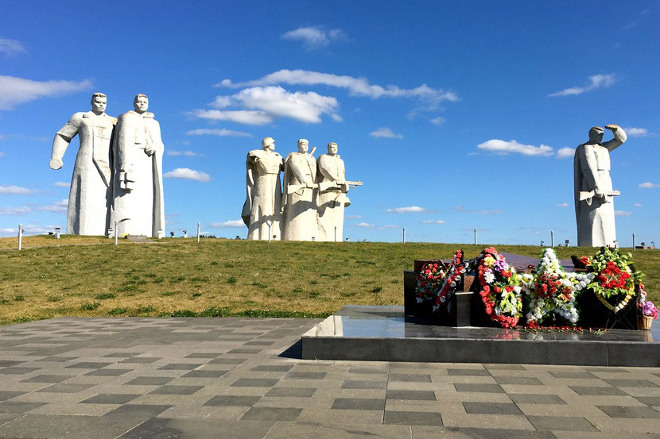
Мемориал «Героям-панфиловцам» («Подвигу 28»). «Впередсмотрящий» (справа), «Танки не пройдут» (слева) и «Клятва на верность Родине» (по центру)
Notes:
Мемориал «Героям-панфиловцам» («Подвигу 28»). «Впередсмотрящий» (справа), «Танки не пройдут» (слева) и «Клятва на верность Родине» (по центру)

